Slide 1
Nobilitační a erbovní listiny
5.11.2019

Slide 2
Nejstarší nobilitační praxe
Původní nobilitace byly rituálním aktem, později dochází k přechodu k formalizovanějšímu způsobu skrze nobilitační listy.
Cronica et gasta ducum sive principum Polonorum (Gall Anonim) – nejstarší dochovaný záznam o nobilitaci (poč. 12. století)
Kosmas ve své kronice přichází s podobnou historkou vztahující se na české země (záchrana Knížete Jaromíra Hovorem)

Slide 3
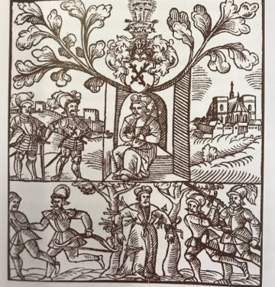
„Služebník Hovora, vší chvály hodný přítel knížete, dosáhl té milosti za svou zásluhu, že bylo biřicovým hlasem všude po trzích provoláno, že Hovora sám i jeho rod budoucí mají býti mezi urozenými a svobodnými na věky věků. Mimo to dali mu hodnost lovčího, jež přísluší ke dvoru Zbečnu a kterou od té doby až dosud drží v pokoleních jeho potomci.“ Kosmova kronika česká

Slide 4
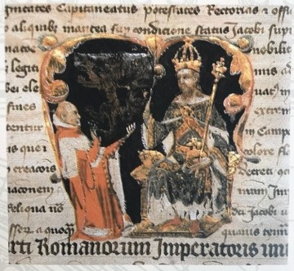
Nobilitační listina Karla IV. (1355, Padova) – určena pro Jakuba ze Santa Croce
Unikát, jenž představuje most mezi rituálním aktem (předáním erbu) a uchováním nobilitační listiny

Slide 6
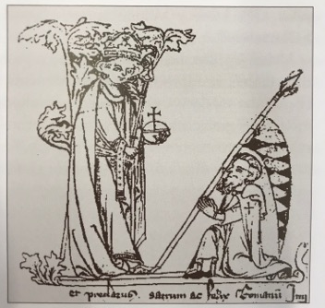
Ludvík Bavor (1337) – dovolení o pokrytí nově postaveného hradu bavorským praporcem
Notes:
Předává bavorský routový praporec

Slide 7
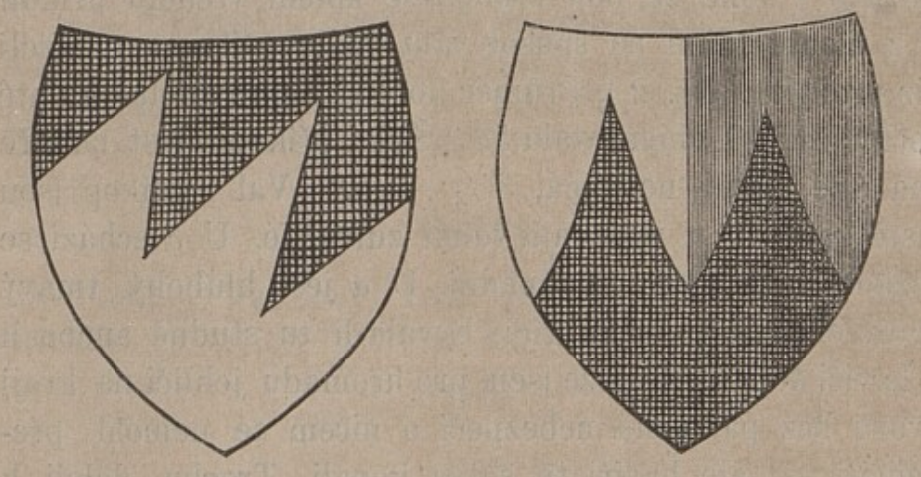
Erbovní listiny
Pozvolný vývoj ovlivňován partikulárními zvyklostmi
Šlechtický erb = zeměpanské léno (panovník s ním může disponovat)
Nová forma listin za vlády lucemburské dynastie (Karel IV. Vydává 3 noblitační a 3 erbovní listiny

Slide 8
Ustálená praxe
9. srpna 1339 - Nejstarší česká erbovní listina vydaná Janem Lucemburským Mikuláši bis. tridentskému
Právo možno delegovat na knížata, vliv na udílení erbů měly také církevní vrchnosti
Erby od 13./14. století udíleny i městům (s tím spojena privilegia – u nás první 1416 Slavkov na Moravě)
- pečetění červeným voskem (Gdaňsk, 1457)
- popř. Povýšení erbu
Za vlády Zikmunda Lucemburského se stává vydávání nobilitačních listin velmi populární

Slide 9
„ Když tedy římský král Václav povýšil za peníze všechny ševce, obchodníky, kramáře, a jiné služebné osoby pochybného původu do šlechtického stavu, přidělil jim erby a jména vymřelých rodů a s šlechtictvím nakládal jak s kramářstvím. Pravá šlechta začala být velmi popuzena, že obchodníci a kramáři mají být považování za urozené a mají požívat stejné úcty jako oni. Následkem toho bylo, že to z dobrého rodu, kteří uzavřeli z majetkových důvodů sňatek s někým se zakoupenou urozeností, svou urozenost oslabili. Mnozí ze šlechticů však takový skutek učinili, přesto však zůstávali ve šlechtickém společenství, což narušovalo řád věcí. Pravá šlechta nyní lituje toho, že ze světských pohnutek zisku ztratila své výsadní postavení a upadla v pohrdání.“

Slide 10
Právo na znak (Karel Schwarzenberg)
Udělení práva
- udílení uprázdněných erbů jako léna
- erbovní strýcovství
- pravomoc delegována na falckrabata
- územní partikularismus
- Nabytí práva
- každá právnická osoba znaku schopna
- dědičnost (muž)
- znaky rodové, hodnostní, územní
- Zánik práva
- smrtí (bez dědiců)
- vzdáním se
- zánik s hodností
- zánik TČ

Slide 11
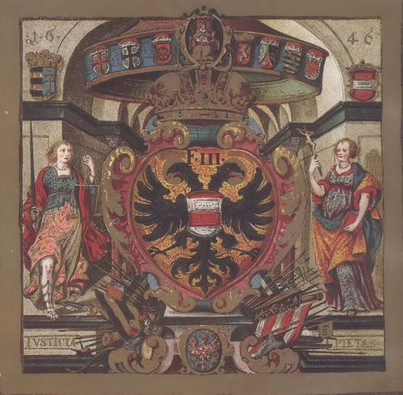

Slide 12
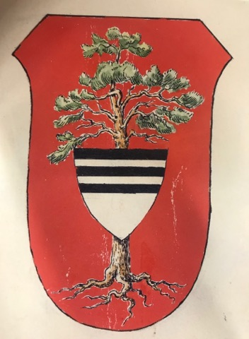
Notes:
1487 polepšení Týnského znaku o srdeční štítek
Prvně erb pánu z lichtenburka a z Lipé
1607 František Ditrichstein povyšuje znak

Slide 13
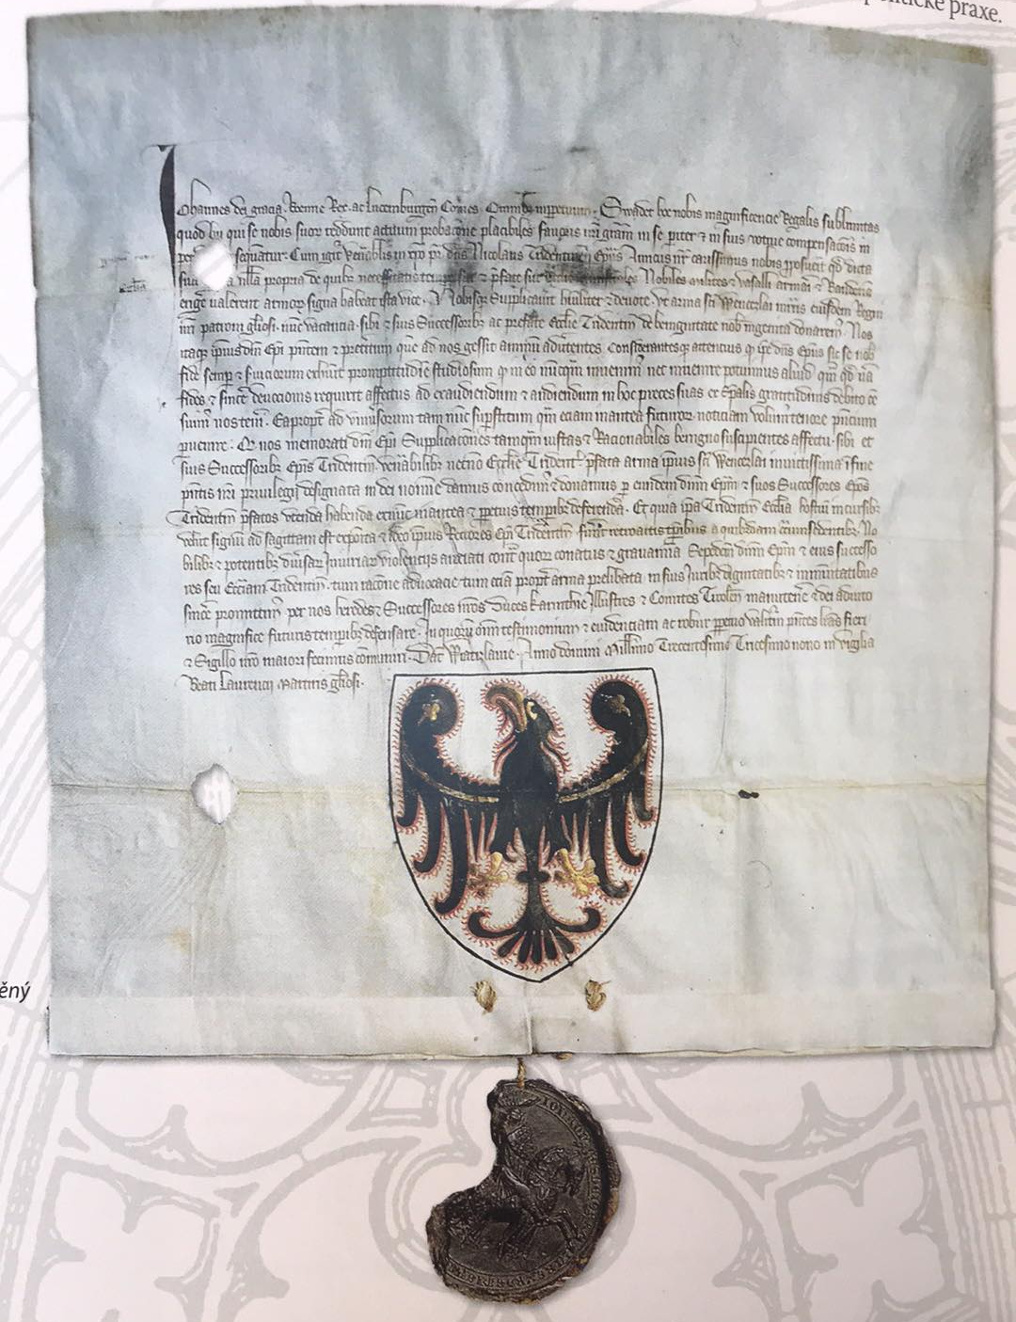
Notes:
Udělena ve Vratislavi

Slide 14
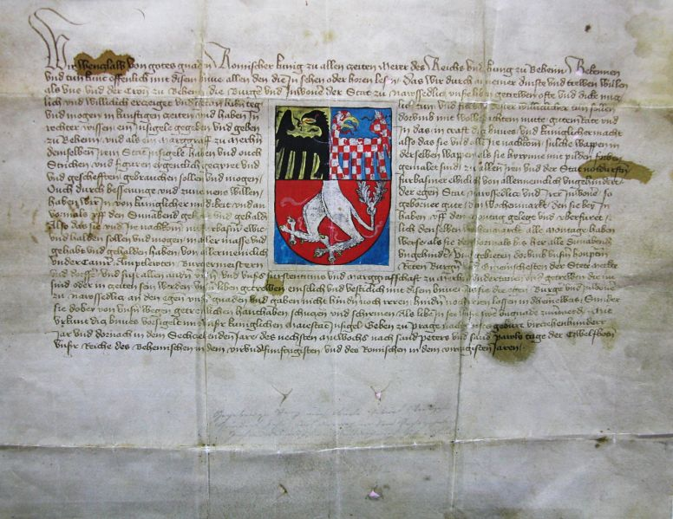
Notes:
Václav IV. Uděluje 1.července 1416 – nejstarší městská listina

Slide 15
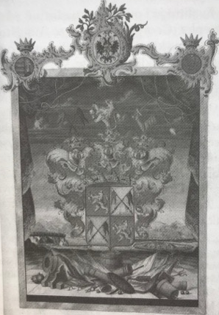
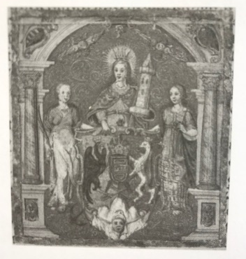
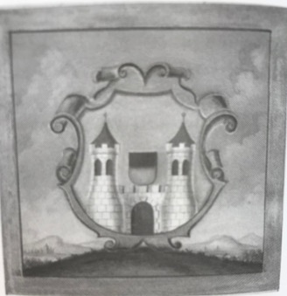
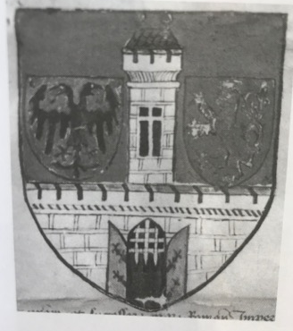
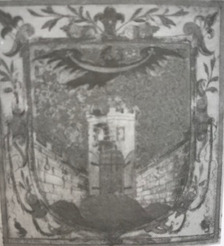
Notes:
Prostá miniatura – patří sem většina dosud známých miniatur, které vydává císař Zikmund pro města (znak českého brodu) jinak např. Tábor potvrzen zlatou bulou)
Architektonická miniatura (Kutná Hora)

Slide 16
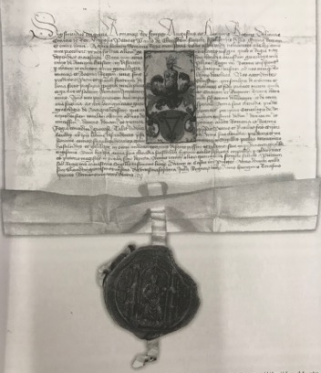
Zikmund Lucemburský uděluje Petrovi a Pavlovi z Eberštejna erb vymřelého rodu (1420)
Notes:
Římský a český král
Rodu z Herštejna
buď došlo k udělení erbu vymřelého rodu, nebo dostali erbum novum

Slide 17
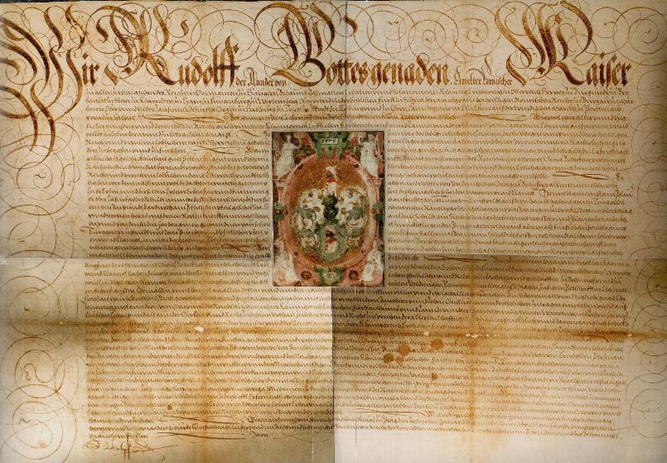

Slide 18
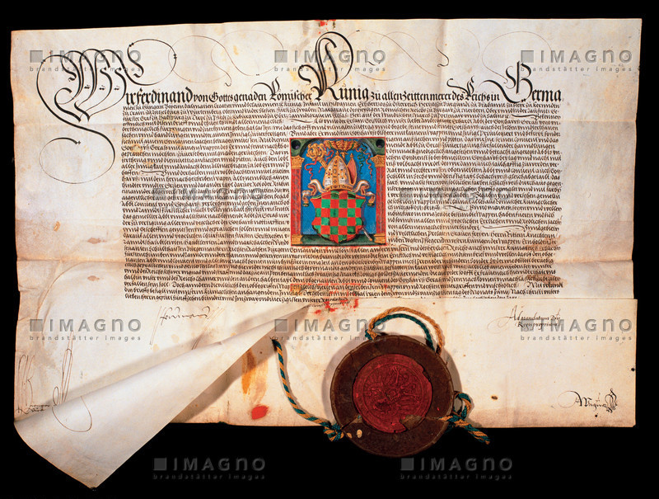
Notes:
Erbovní listina udělená ferdinandem 1542 pro opatsvtí geras v dolních Rakousech

Slide 19
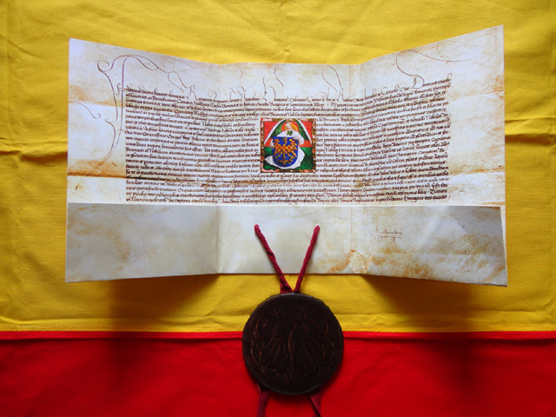

Slide 20
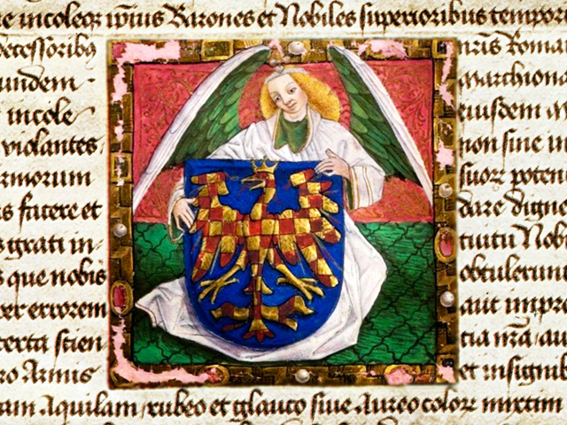

Slide 21
zdroje
BRŇOVJÁK, Jiří. Nobilitace ve světle písemných pramenů: výstup ze semináře ... pořádaného ve dnech 8.-9. května 2008 Ostravskou univerzitou v Ostravě a Zemským archivem v Opavě v prostorách Zemského archivu v Opavě, pobočky Olomouc. Ostrava: Ostravská univerzita v Ostravě, 2009. Nobilitas in historia moderna. ISBN 978-80-7368-744-1.
KOSMAS. Kosmova kronika česká. Přeložil Karel HRDINA, přeložil Marie BLÁHOVÁ. V Praze: Československý spisovatel, 2012. ISBN 978-80-7459-110-5.
FIALA, Michal a Tomáš KREJČÍK, BRŇOVJÁK, Jiří a Jakub HRDLIČKA, ed. Litterae armorum: erbovní listiny Národního archivu v Praze. Praha: Archiv hlavního města Prahy, 2011. Nobilitas in historia moderna. ISBN 978-80-86852-34-8.
KREJČÍK, Tomáš. Pečeť v kultuře středověku. Šenov u Ostravy: Tilia, 1998. Universum (Tilia). ISBN 80-7042-499-0.

Slide 22
zdroje
ŽUPANIČ, Jan, Michal FIALA a Pavel KOBLASA. Šlechtický archiv c.k. ministerstva vnitra: erbovní listiny Národního archivu, Státního oblastního archivu v Praze, Archivu hlavního města Prahy (dodatky), Archivu Národního muzea (dodatky). Praha: Agentura Pankrác, 2014. ISBN 978-80-86781-24-2.
BRŇOVJÁK, Jiří. Šlechticem z moci úřední: udělování šlechtických titulů v českých zemích 1705-1780. Ostrava: Ostravská univerzita v Ostravě, 2015. Nobilitas in historia moderna. ISBN 978-80-7464-461-0.
Památky archaeologické a místopisné: organ Archaeologického sboru Musea království Českého a Historického spolku v Praze. Praha: Archaeologický sbor Musea království Českého, 1913. ISSN 1801-5786.
Sborník prací Filozofické fakulty Ostravské univerzity. Ostrava: Ostravská univerzita, 1996-^^^^.
DŘÍMAL, Jaroslav, ed. Znaky a pečeti jihomoravských měst a městeček. Brno: Blok, 1979. Brno v minulosti a dnes.
NOVOTNÝ, Robert. Sociální, institucionální a konfesionální aspekty vývoje české šlechty v pozdním středověku. Praha, 2008. 209 s. Dizertační práce. Univerzita Karlova, Pedagogická fakulta. (Vedoucí práce Petr Čornej.) Dostupné také z: https://dspace.cuni.cz/bitstream/handle/20.500.11956/17884/140036530.pdf?sequence=1

